Slide 1
ARMV8和ARMV9架构学习
异常/中断/gic专题
optee的中断(异常)
讲师：代码改变世界ctw

Slide 2
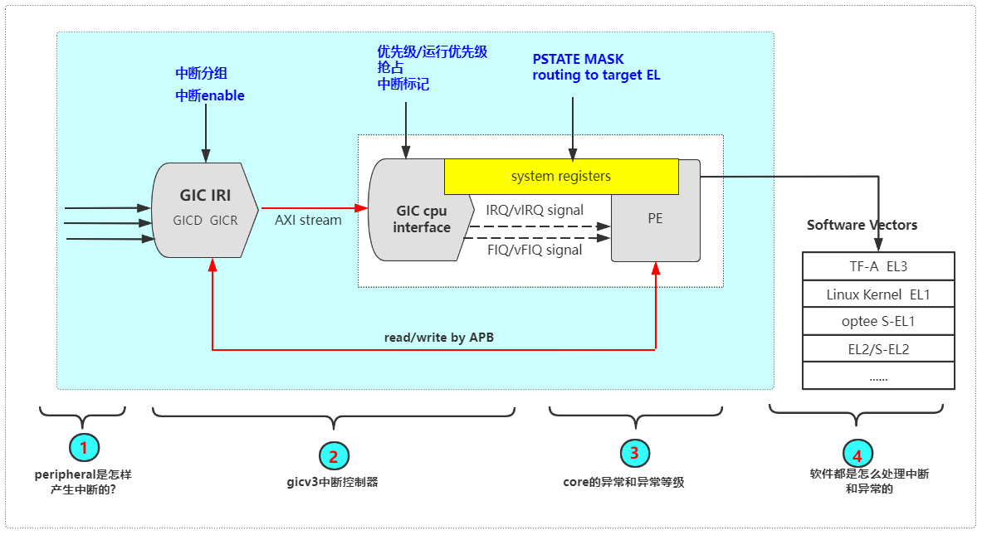
本系列主要讲述第3个部分

Slide 3

Optee os

Slide 4

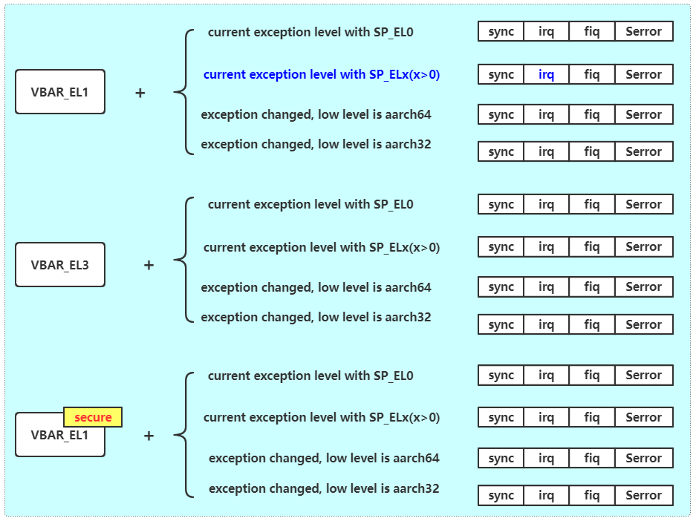
向量表
如果发生异常后并没有exception level切换，并且发生异常之前使用的栈指针是SP_EL0，那么使用第一组异常向量表。
如果发生异常后并没有exception level切换，并且发生异常之前使用的栈指针是SP_EL1/2/3，那么使用第二组异常向量表。
如果发生异常导致了exception level切换，并且发生异常之前的exception level运行在AARCH64模式，那么使用第三组异常向量表。
如果发生异常导致了exception level切换，并且发生异常之前的exception level运行在AARCH32模式，那么使用第四组异常向量表

Slide 5
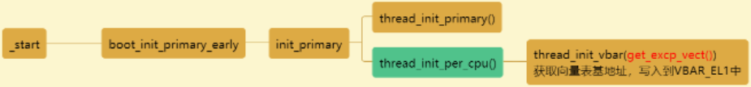
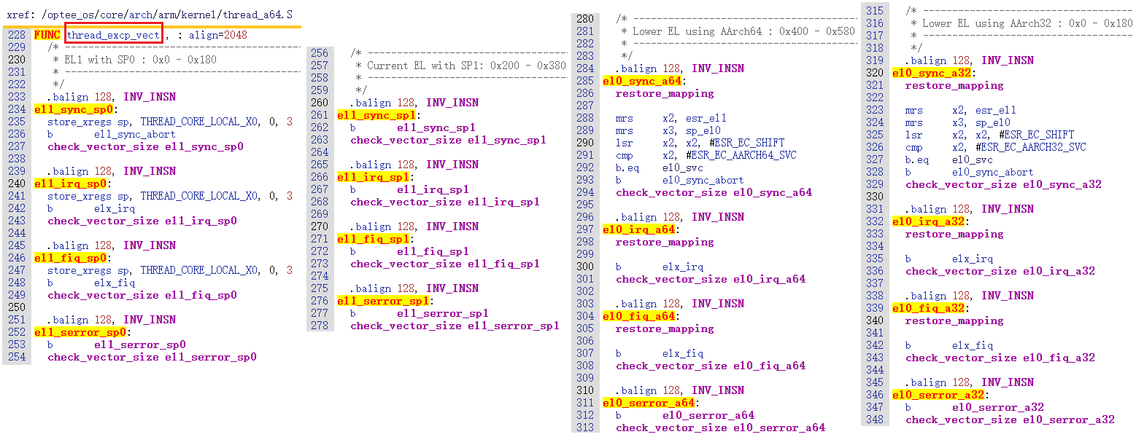
optee os

Slide 6
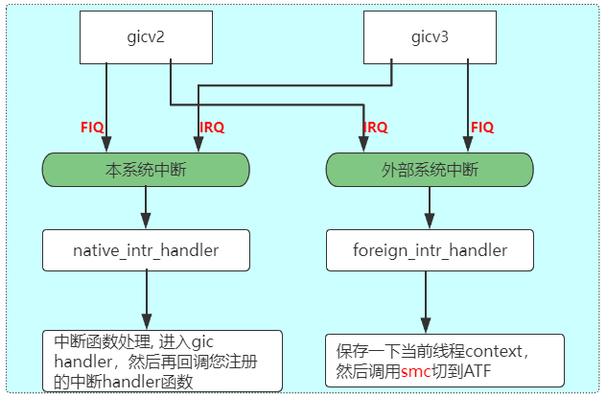
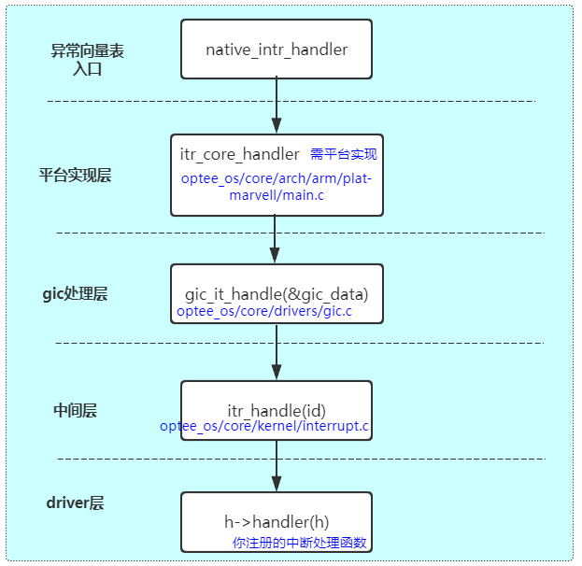
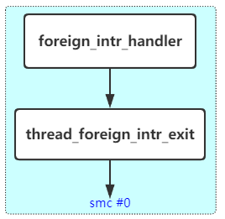
optee os

Slide 7
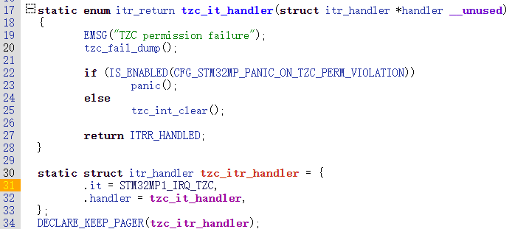

optee如何注册一个中断

